Slide 1

현대사회의 특성
1) 생활습관병
현 대 인
공 해
스 트 레 스
생활습관병
life-style related diseases
잘못된 식습관
운 동 부 족

Slide 2
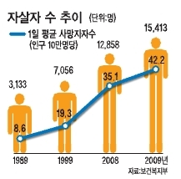
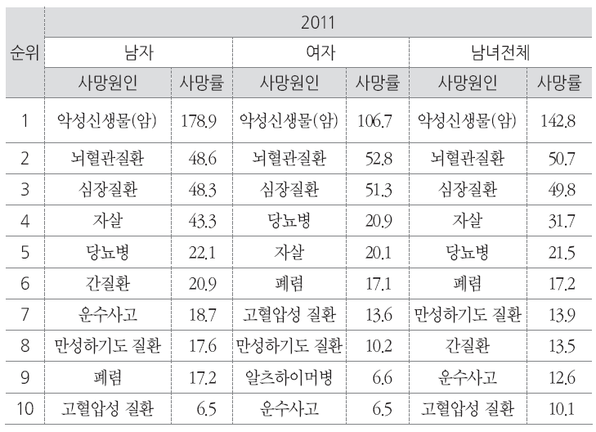
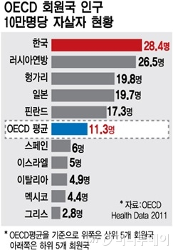
현대사회의 특성
1) 생활습관병

Slide 3
현대사회의 특성
1) 생활습관병
생활습관병 특징
과거 보다 급증
체내 고통 없이 진행
개인 사생활 원인, 높은 개인차
획일, 명확하게 관리 법 제시 어려움
발생, 치료과정 만성적 경과 거침 / 장기간 건강관리 및 생활지도 실천
위험인자 제거로 예방 가능(완치 불가능)
장기간 지도, 관찰, 전문적 관리 필요

Slide 4
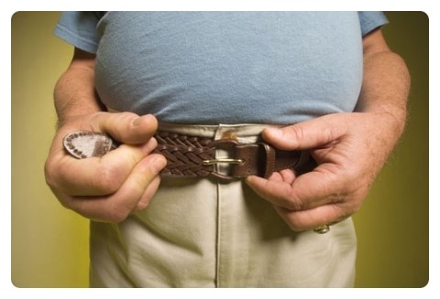
현대사회의 특성
1) 생활습관병
대사증후군
여러 가지 신진대사(대사)와 관련된 질환이 함께 동반된다(증후군)는 의미
높은 중성지방혈증, 낮은 고밀도콜레스테롤, 고혈압 및 당뇨병을 비롯한 당대사
이상 등 각종 성인병이 복부비만과 함께 동시 다발적으로 나타나는 상태.
일반적으로 인슐린 저항성(insulin resistance)이 근본적인 문제라고 추정.
- 대개 복부비만이 특징.
가장 중요 치료는 체지방 특히 내장지방을 줄이는 것.
대사증후군을 구성하는 질환들은 말 그대로 생활습관병에
해당되는 것들이 대부분.
- 적절한 식사 조절 및 규칙적이고 꾸준한 운동이 가장 중요.

Slide 5

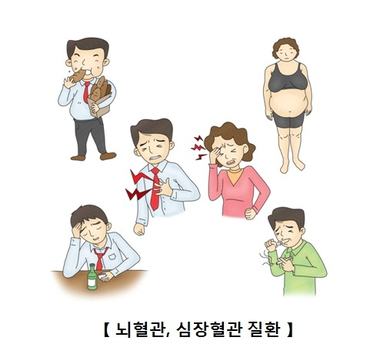
현대사회의 특성
2) 영양과다 섭취와 건강
식생활과 관련된 질병
고혈압, 고지혈증, 심장질환, 뇌졸중, 각종 암, 당뇨병, 골다공증 등
영양과잉섭취
비만
고혈압, 당뇨, 심장질환 등

Slide 6

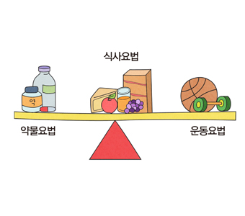
현대사회의 특성
2) 영양과다 섭취와 건강
비만 개선 식이 법
지질에너지 섭취비율 30% 미만 섭취
염분섭취 억제
칼륨, 섬유질, 비타민 등 섭취

Slide 7
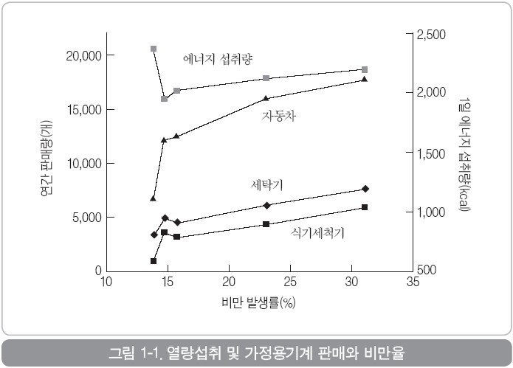
현대사회의 특성
3) 과학의 발달로 인한 신체활동 저하와 건강
생활습관병의 원인 : 영양과다 섭취 보다 신체활동 부족 더 큰 문제

